Slide 1
Всестороннее развитие ребёнка дошкольного возраста дома
Палехова Людмила Сергеевна, учитель начальных классов
2015г.

Slide 2
Каждому из родителей хочется, чтобы его ребенок и хорошо справлялся с точными науками, и разбирался в музыке и живописи, и любил и ценил литературу, и при этом был бы физически развитым и успешным в спорте.

Slide 3
Все это легко осуществить, но здесь есть один секрет. Очень важно начать развивать ребенка по всем этим направлениям не в 6 - 8 лет или старше, а прямо с рождения. Только тогда ребенок сможет не только с легкостью и без сопротивления принять всю эту информацию, но само качество знаний и умений будет на совершенно другом уровне. Известно, что то, чему мы учимся в глубоком детстве, становится частью нас. Мы можем не помнить, когда этому научились, но эти навыки будут с нами всегда. Мы никогда не разучимся говорить на родном языке, потому что научились с детства. Мы никогда не разучимся ходить, потому что тоже обучились этому с младенчества. Если в этом же возрасте давать ребенку слушать классическую или просто хорошую музыку, читать ему литературу с хорошим русским языком, демонстрировать различные гимнастические упражнения, то к 2-м или 3-м годам для ребенка это станет хорошо знакомым материалом, который будет не только понятен, но и интересен. Детям вообще нравится все хорошо знакомое.

Slide 4
Принцип работы мозга в этом возрасте следующий. Необходимую информацию надо многократно и регулярно демонстрировать: показывать или давать слушать. Делать это надо часто и понемногу. Тогда мозг ребенка сам впитает информацию, проанализирует ее и даст результат на выходе.

Slide 5
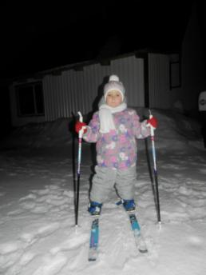
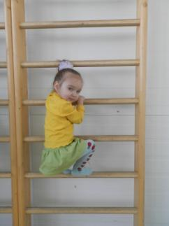
спорт
Таким же способом можно обучить малыша любым гимнастическим и спортивным упражнениям. Надо лишь регулярно и коротко демонстрировать эти упражнения или на видео, или, если можете, покажите сами. Помните, в этом возрасте родители высший авторитет для ребенка. Заложенная в нем логика гласит: «если это делают мои родители, то это могу и я». Ребенок пытается копировать вас во всем.

Slide 6
Чтение, развитие речи
Любовь к чтению привить тоже очень легко. Сначала давайте слушать аудиозаписи сказок и классических детских произведений в хорошем исполнении. Обязательно читайте ребенку сами. Начинать это надо также с первых дней жизни. Не беспокойтесь о том, что ребенок понимает из этого, а что нет. Давайте слушать стихи и поэмы Пушкина. Пусть чтение идет фоном каждый день какое-то время. Повторяйте по многу раз одни и те же произведения, а также постепенно добавляйте новые. Обязательно читайте сами ребенку с первых месяцев жизни. Тогда во-первых сложная и богатая речь будет ребенку близка и понятна, во-вторых он узнает, что читать можно, раскрывая книгу. Ему захочется вам подражать, и это породит желание читать самому.

Slide 7
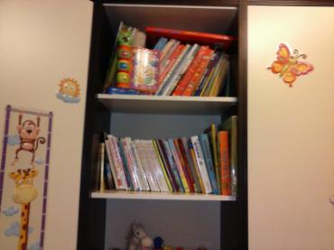
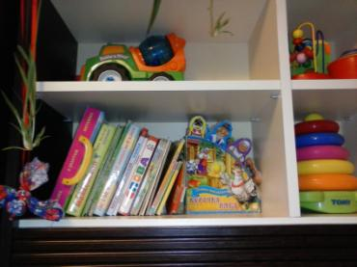
Детская библиотечка

Slide 8
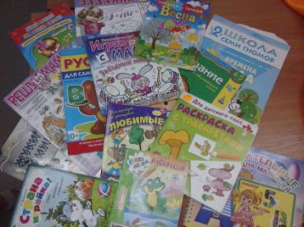
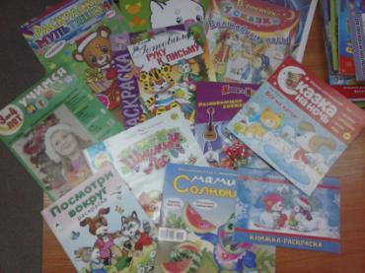
Детские журналы

Slide 9
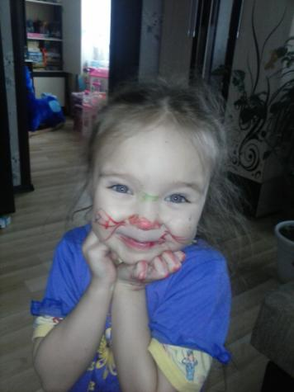
рисование
Для того, чтобы научится рисовать, надо по крайней мере видеть образец для подражания. Чем больше картин вы продемонстрируете ребенку, тем богаче будет его художественный вкус и воображение.

Slide 10
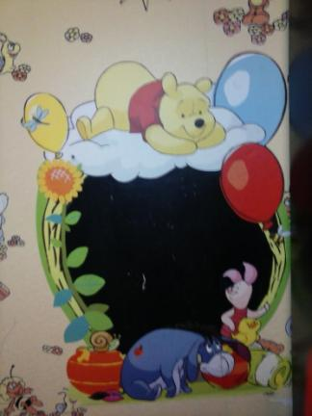
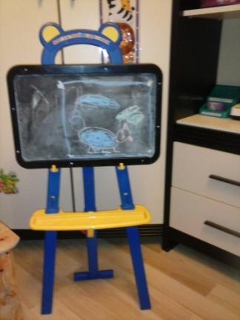
Приспособления для рисования
Панно для рисования (можно использовать ватман, кусок обоев)
Специальная доска для рисования

Slide 11
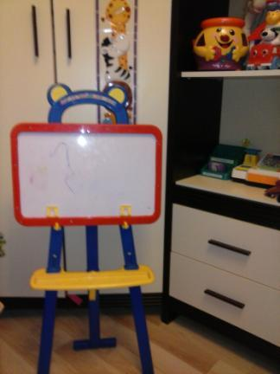
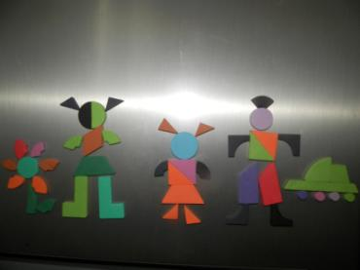
В помощь родителям
Магнитная доска (для магнит. карточек, букв и цифр)
Творчество «Создаем картину из геометрических фигур»

Slide 12
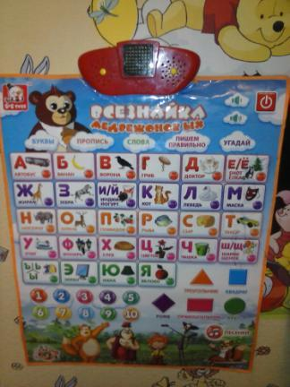
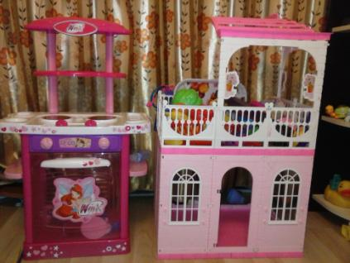
В помощь родителям
Самоучитель по азбуке и математике
Ролевые игры

Slide 13
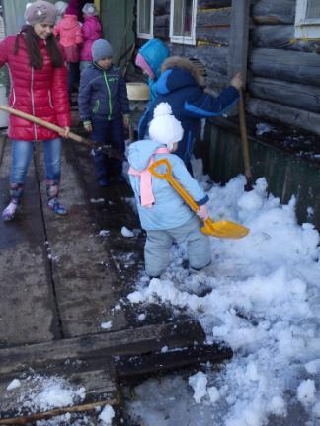
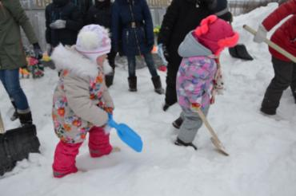
Трудовое воспитание
Республиканская акция «Памятник землякам»
Акция волонтеров
«Делай добро»

Slide 14
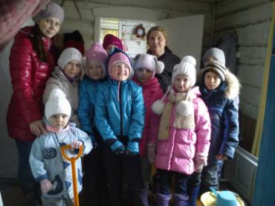
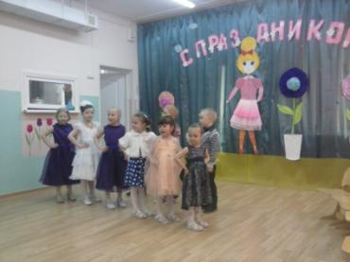
социализация
Посещение ветеранов и детей войны, участие в акциях совместно с волонтерами
Выступления в детском саду и в Доме Культуры

Slide 15
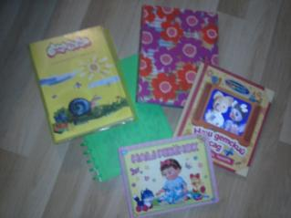
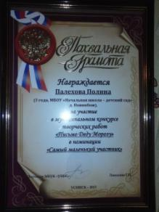
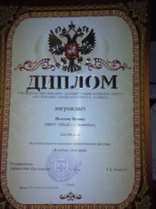
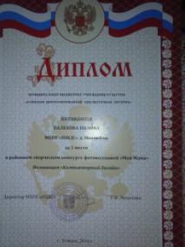
Портфолио ребёнка
Обязательно интересуйтесь жизнью ребенка, обращайте внимание на его маленькие успехи и достижения, собирайте копилку его самых удачных работ, ориентируясь на его собственное мнение. Тогда ребёнок будет уверен, что для родителей важны его успехи.

Slide 16
Успехов вам!
Постарайтесь все это успеть сделать до школьного возраста. Тогда вам не надо будет уговаривать вашего ребенка сделать это позже. Он уже будет владеть всеми этими навыками, а то что у ребенка получается, то ему и нравится. Это же относится и ко взрослым.

